Slide 1
ЕМОЦИЈЕ

Slide 2
КАДА САМ ЉУТ
КАДА САМ СРЕЋАН
ОВО САМ ЈА
КАДА САМ ТУЖАН

Slide 3
ТУЖНА БУБАМАРА
ПЛАКАЛА ЈЕ У САМОЋИ
НА МИРИСНОМ ЦВИЈЕТУ,
НИКО ОД ЊЕ НИЈЕ БИО, ТУЖНИЈИ НА СВИЈЕТУ.
ЈЕДНЕ НОЋИ БУБАМАРА
ЈАКО ТУЖНА БИЛА,
НЕКО ЈОЈ ЈЕ САКРИО ТАЧКИЦЕ СА КРИЛА.
У ЗОРУ ЈЕ ДОШЛО СУНЦЕ,
ПРЕСРЕТНА ЈЕ ОНА БИЛА
ВРАТИЛО ЈОЈ ОНО ОПЕТ,
ТАЧКИЦЕ НА КРИЛА.

Slide 4
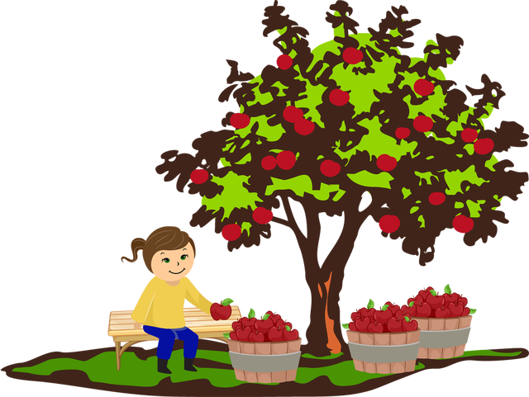
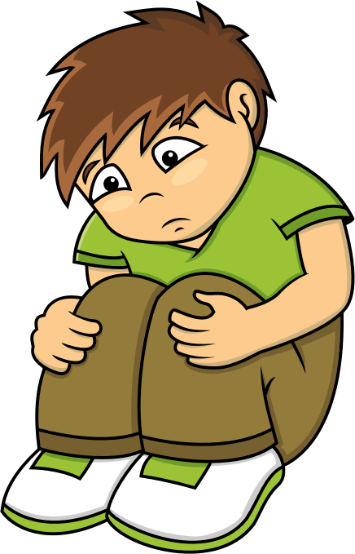
НАША ПРИЧА
1. СЛИКА

Slide 5
2. СЛИКА

Slide 6
3. СЛИКА

Slide 7
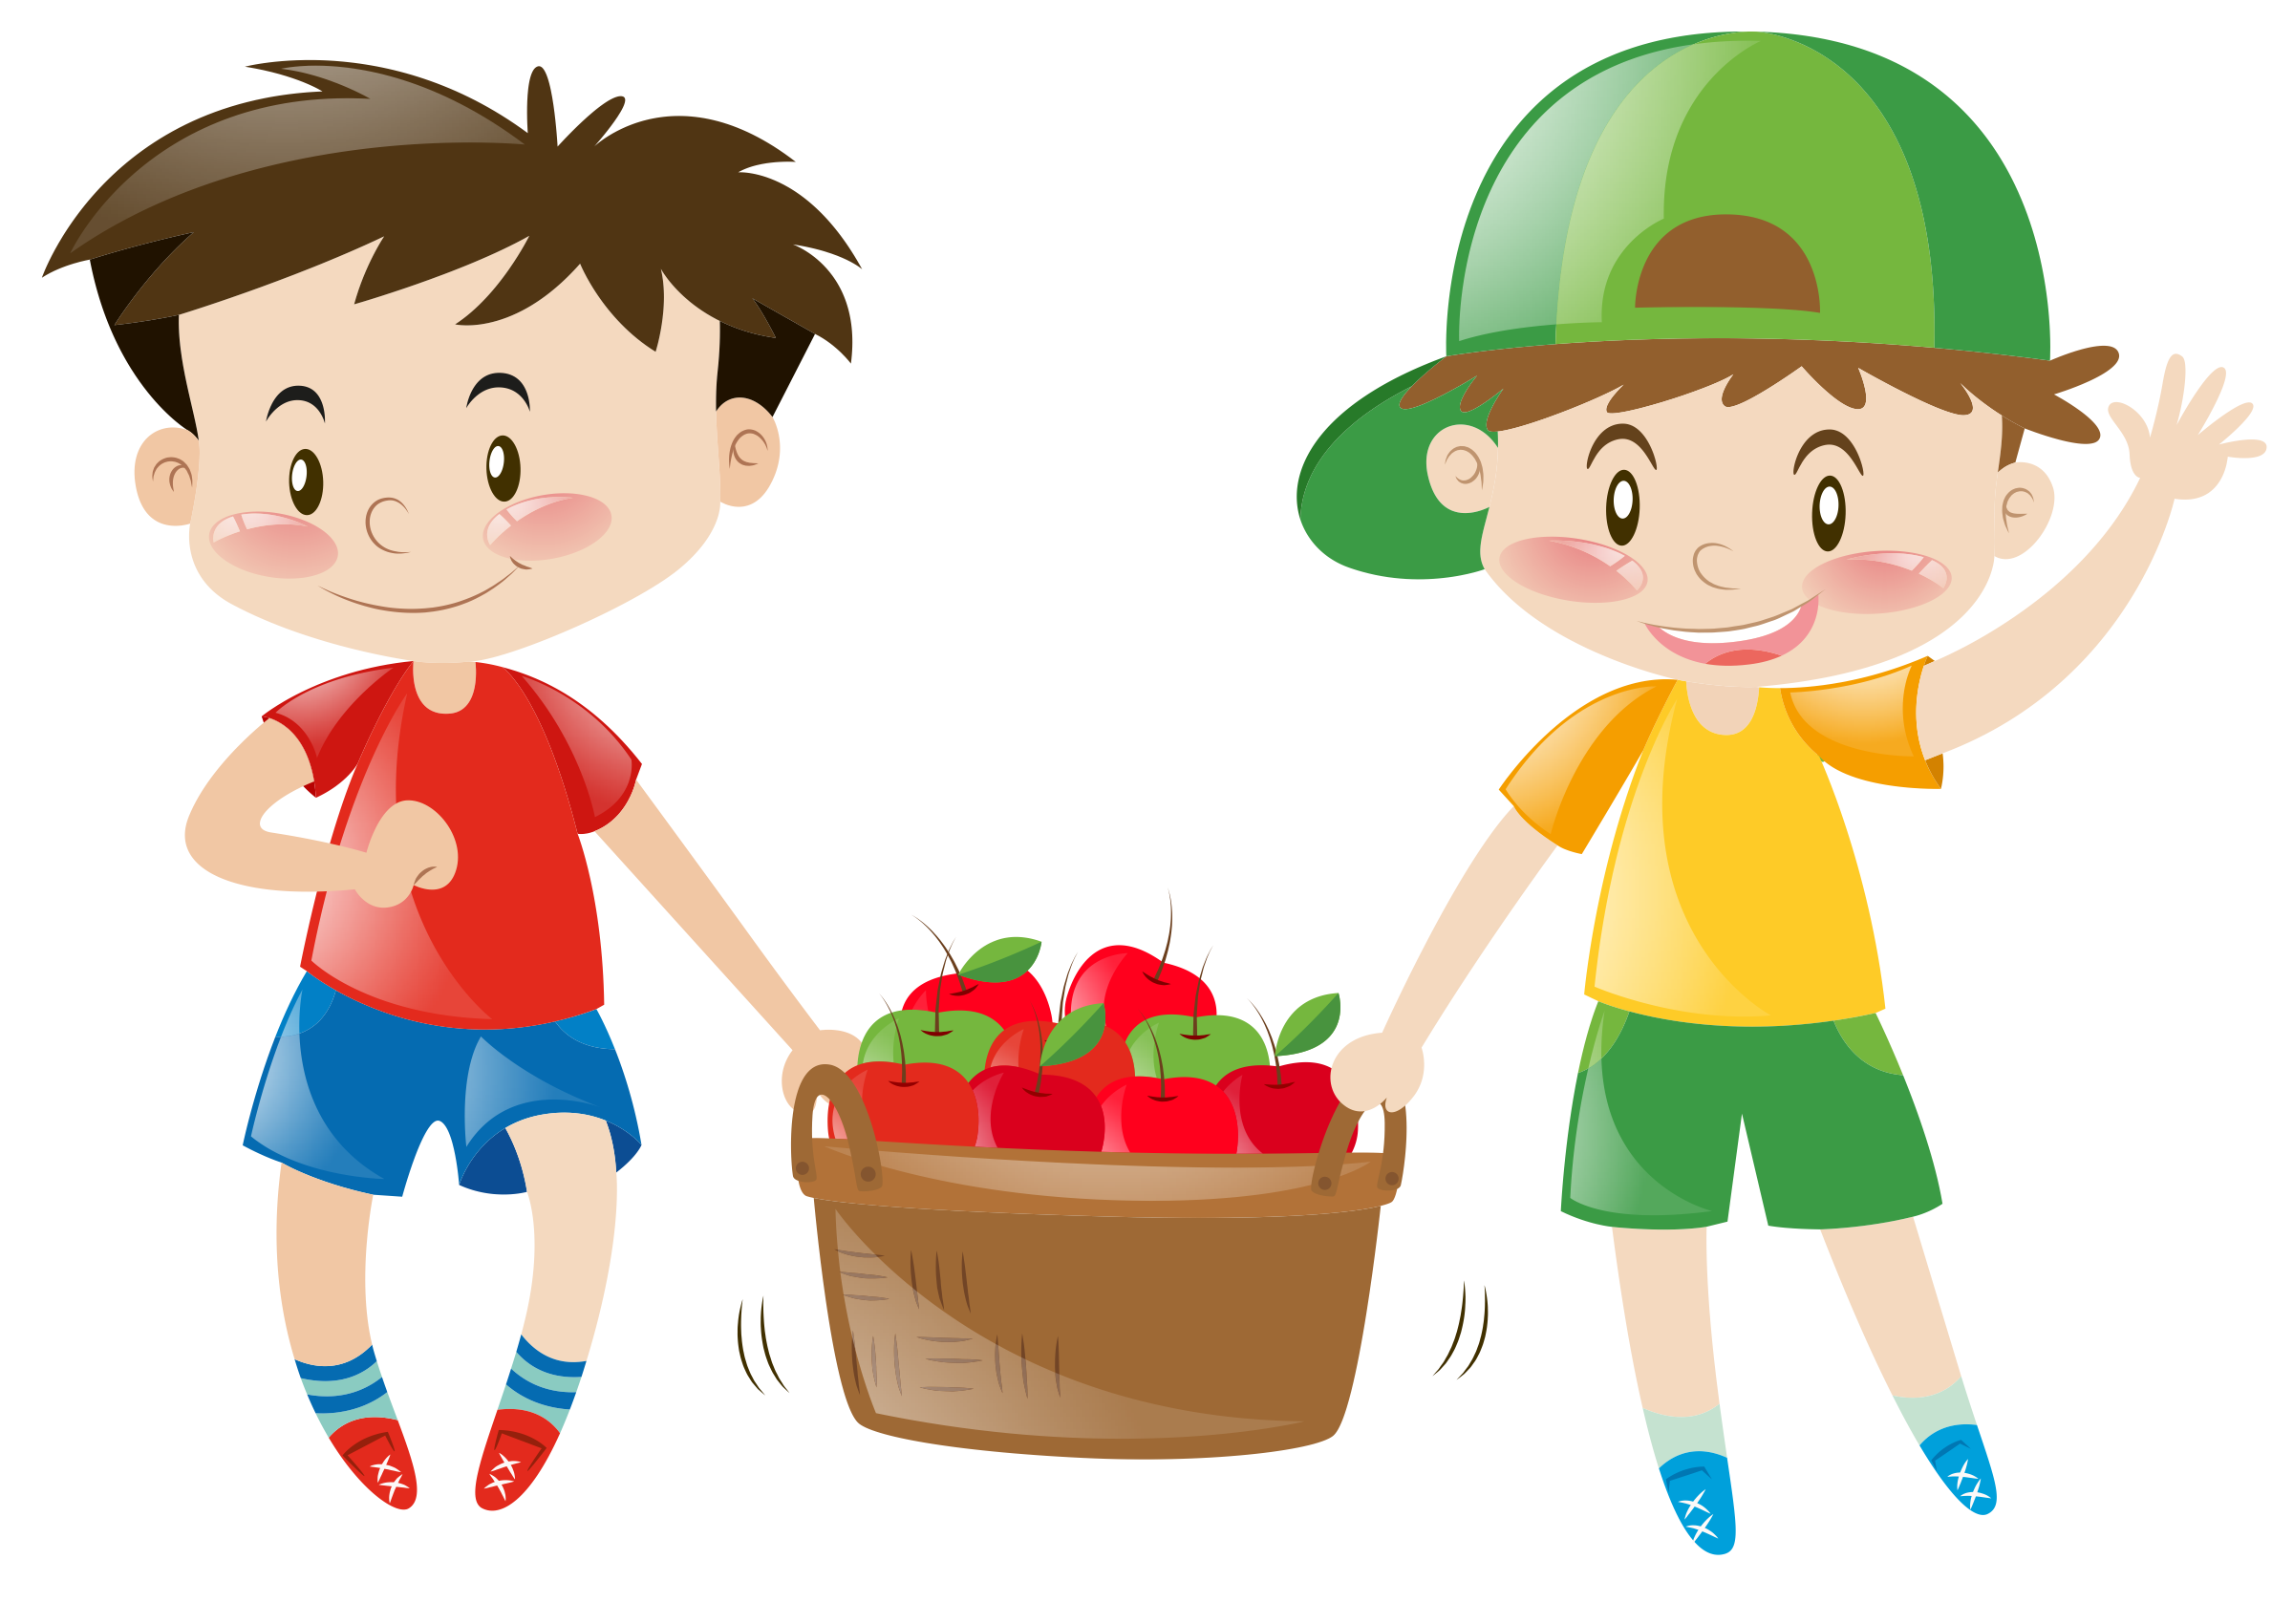
„ СВИ ТРЕБА ДА ЗНАЈУ ШТА ДРУГАРСТВО ЗНАЧИ, ЗАЈЕДНО СМО ЉЕПШИ, ЗАЈЕДНО СМО ЈАЧИ.“
4. СЛИКА

Slide 8
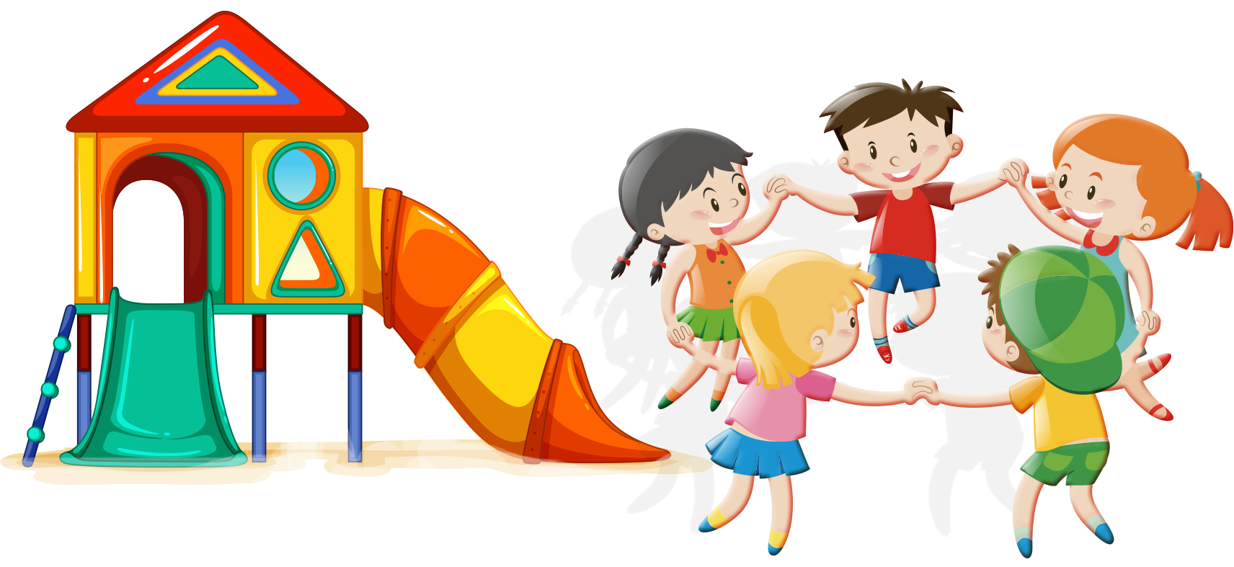
5. СЛИКА

Slide 9
ИГРА „ КОЛАРИЋУ-ПАНИЋУ
ИГРУ ИГРАЈУ ДВА ИГРАЧА. ОНИ УЗ ПОМОЋ ДУЖЕГ КОНОПЦА РАЗАПЕТОГ ИЗМЕЂУ ШАКА И ПРСТИЈУ, ПРАВЕ РАЗНЕ ОБЛИКЕ, А ЦИЉ ЈЕ ДА КАНАП НЕ СПАДНЕ СА ПРСТИЈУ И НЕ ОДВЕЖЕ СЕ.
ОПИС ИГРЕ
КОЛАРИЋ СЕ ИГРА У ОТВОРЕНОМ КОЛУ ГДЈЕ ЗАДЊЕ ДВОЈЕ ДЈЕЦЕ ПОДИГНУ РУКЕ И ОСТАЛИ СЕ ПРОВЛАЧЕ ДОК СЕ СКРОЗ СВИ НЕ ЗАПЕТЉАЈУ, ЗАТИМ УЗ ИСТУ ПЈЕСМИЦУ КРЕЋЕ РАСПЛИТАЊЕ КОЛА

Slide 10
„ КОЛАРИЋУ-ПАНИЋУ“

